Slide 1
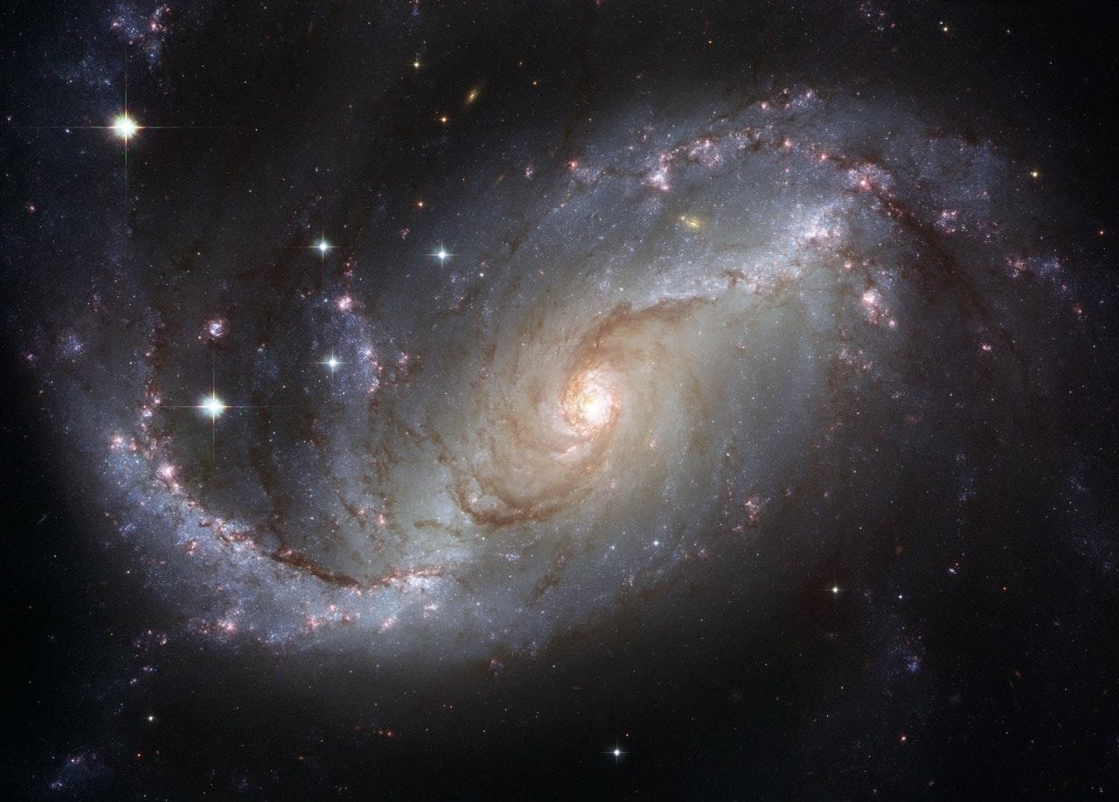



Slide 2
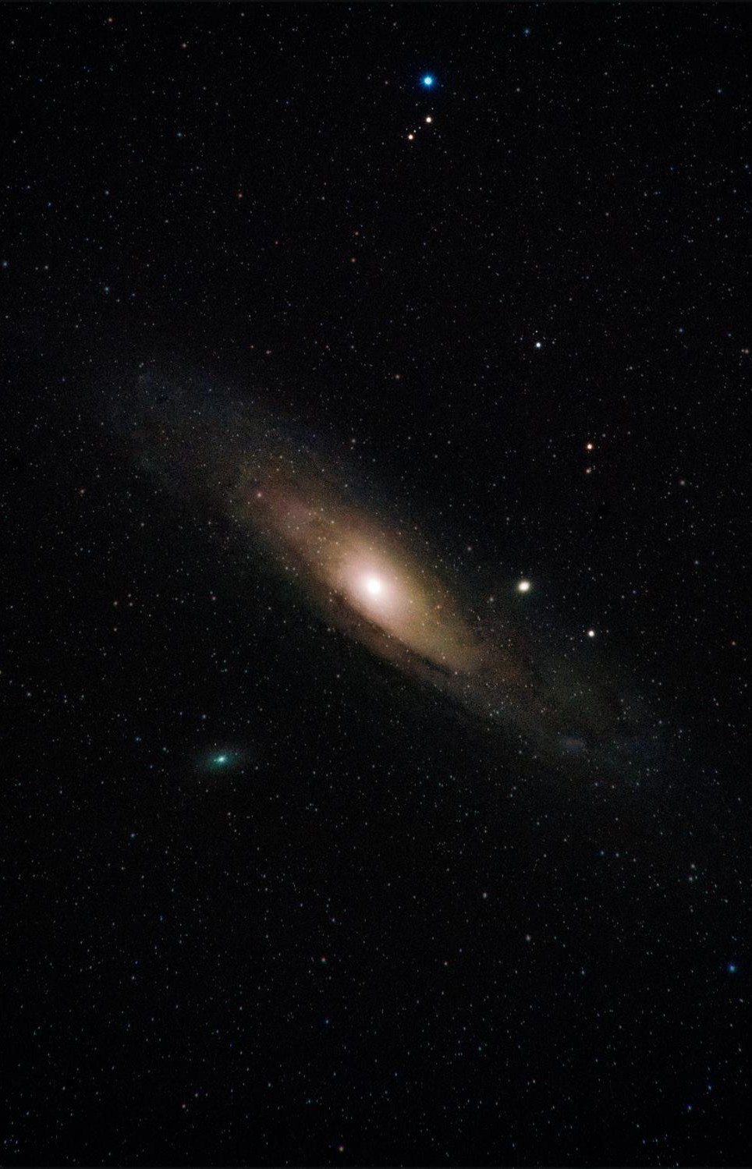











ESSÊNCIA DA MARCA

Slide 3








Slide 4
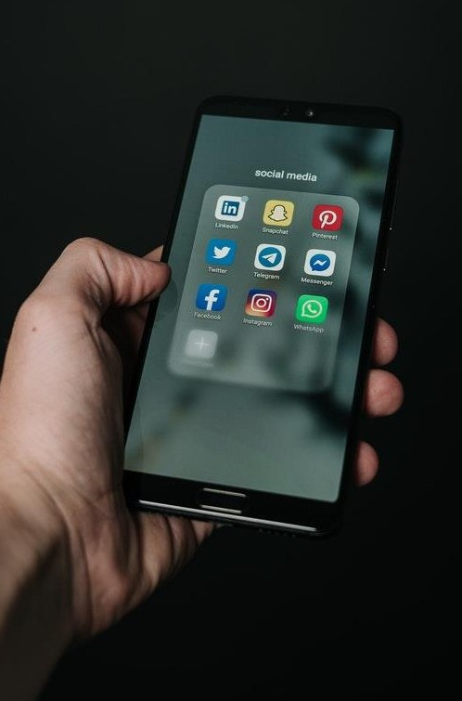
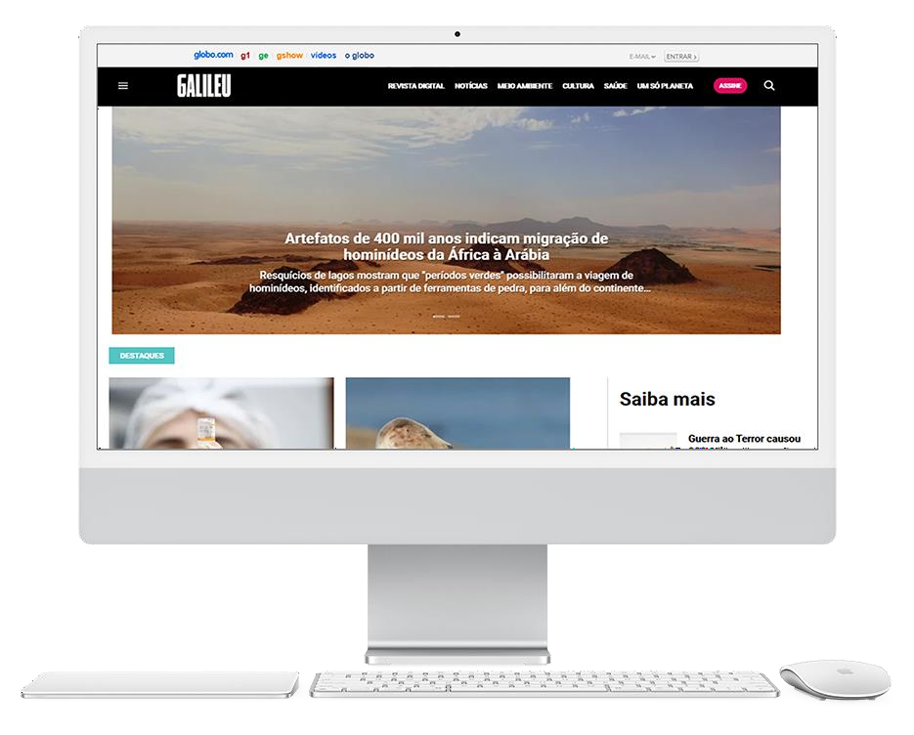









¹
2,8 MILHÕES
1,7 MILHÃO
²
SEGUIDORES
1,7 MILHÃO
Visitantes Únicos*
691 MIL
SEGUIDORES
443 MIL
1,9 MILHÕES
Pageviews**
SEGUIDORES
38 MIL
Fontes: ¹Analytics Redes Sociais Agosto/2025 (dados com sobreposição entre as redes) // ²Comscore Multi-Plataform Agosto/2025 - * Total Digital Population -** Desktop and Mobile
SEGUIDORES

Slide 5























SITE
53% Homens
42% AB
47% C
FAIXA ETÁRIA
12% até 24 anos
12% 25 a 34 anos
18% 35 a 44 anos
31% 45 a 54 anos
26% 55+ anos
Fonte: Kantar Ibope Media – Clickstream MP TG BR 2024 R1 - Personas

Slide 6
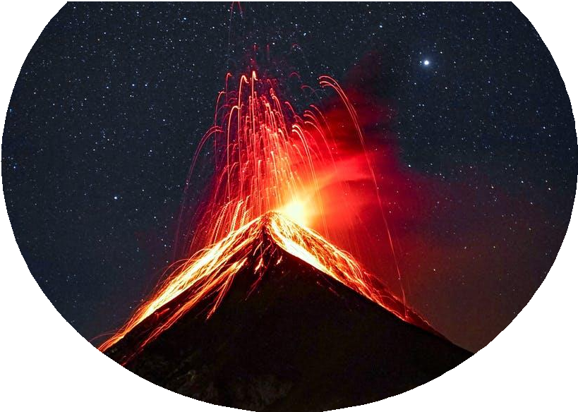


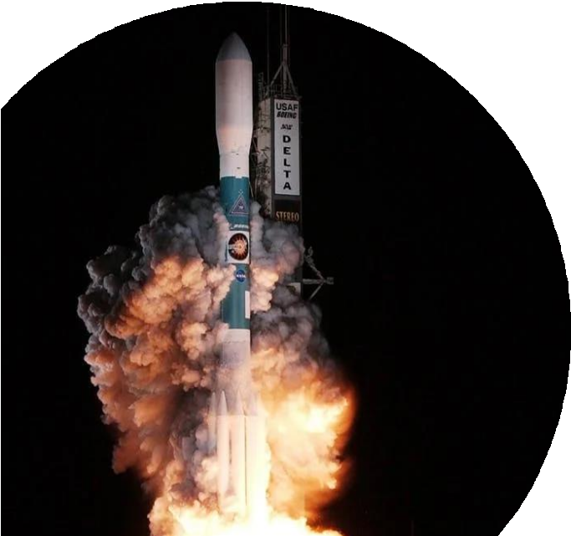



Slide 7











Slide 8
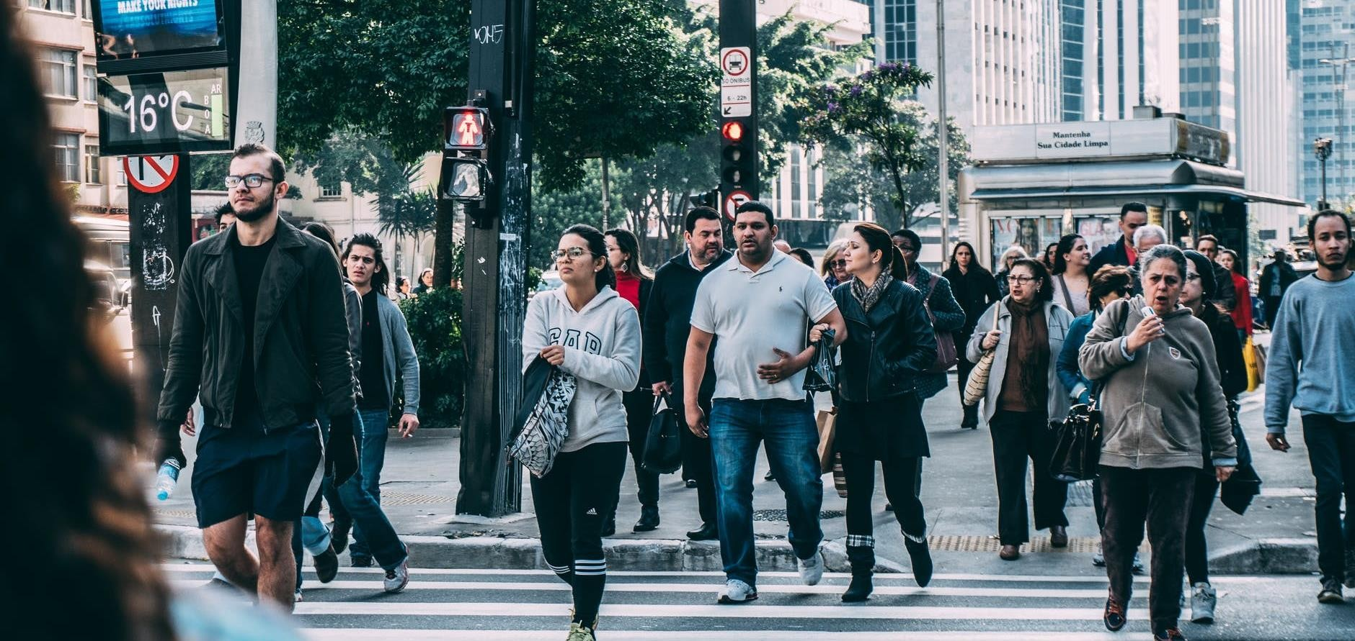




Slide 9













Slide 10



Slide 11

MULHERES NA CIÊNCIA
Não é raro ver casos de grandes mulheres cientistas que não foram reconhecidas na história.
Galileu apresenta quem foram - e são - as meninas e mulheres que fazem a diferença na ciência, em todas as suas áreas.
O projeto contempla capa especial digital, Instazine com trajetórias dessas personagens e ação nas redes sociais e site.
QUANDO: março

Slide 12
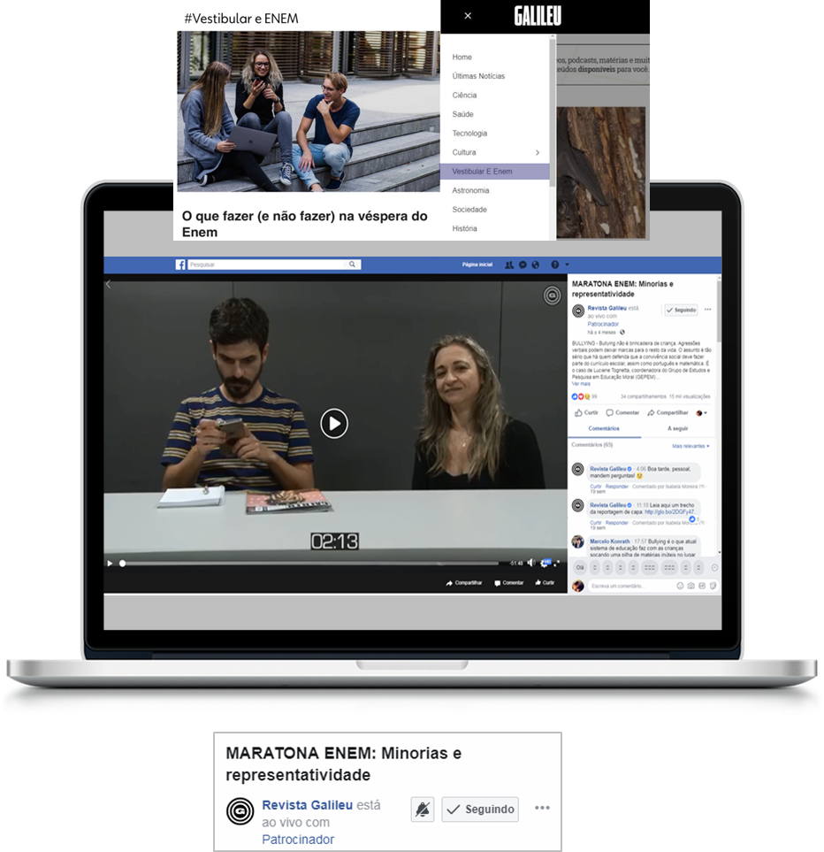
MARATONA VESTIBULAR
A Galileu desenvolverá uma plataforma de conteúdo digital para instruir e direcionar alunos de todo o país e dar visibilidade às marcas que apostam no desenvolvimento da educação nacional.
Serão dez conteúdos sobre temas atuais abordados em dez dias de maratona, compostos por entrevistas com especialistas e matérias no site e redes sociais, sempre em formatos dinâmicos e funcionais para facilitar a vida dos estudantes.
QUANDO: setembro a dezembro

Slide 13
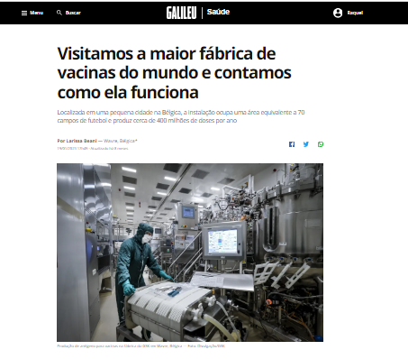
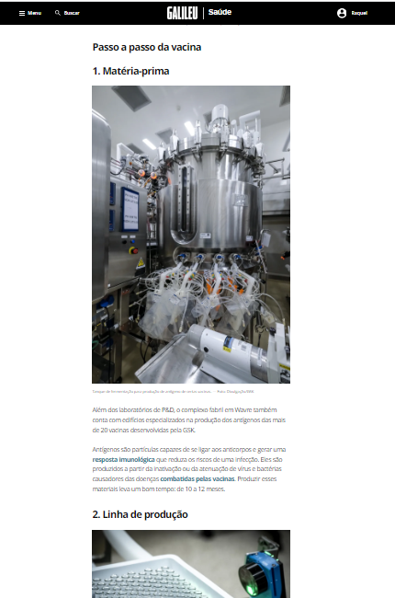
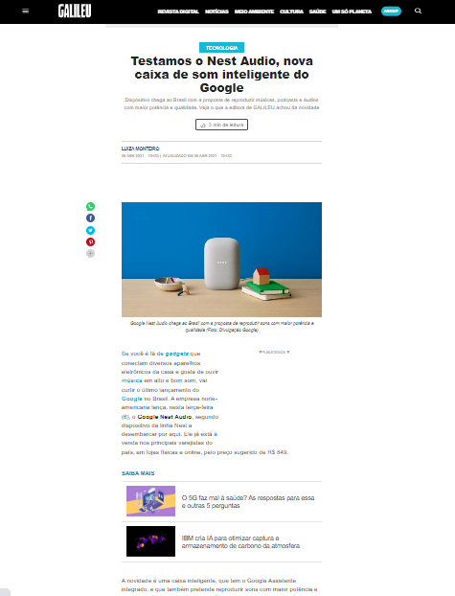
GALILEU S/A
Galileu S/A explica a ciência por trás de produtos que estão no dia a dia das pessoas ou em processos fundamentais para a sociedade. Como é feito um comprimido? Quais as últimas tecnologias da medicina diagnóstica? Como é feito um teste genético? E um tênis de corrida?
Se você quer que um público jovem e interessado em ciência, tecnologia e inovação conheça seus produtos,
Galileu S/A pode ser o caminho.
O projeto conta com conteúdo customizado e possibilidade de vídeos, série em redes sociais e
formatos especiais.

Slide 14
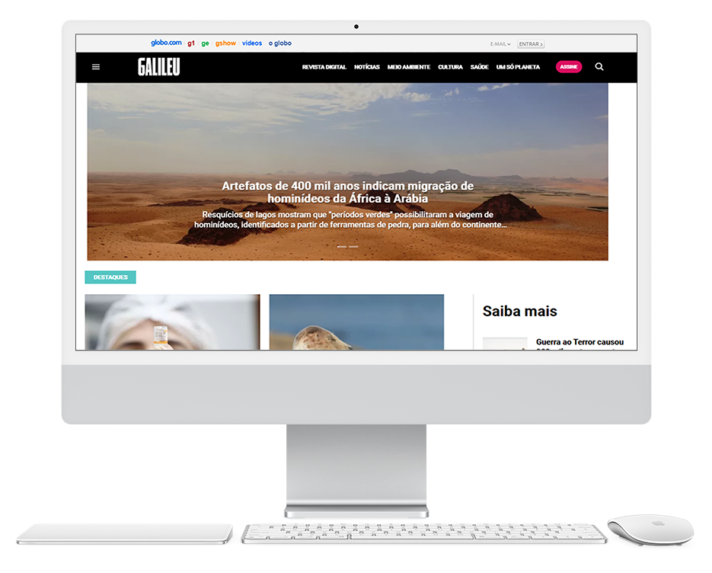
DATAS ESPECIAIS
Possibilidade de criação de especial editorial ou projeto customizado em torno das datas comemorativas com entrega no site e nas redes sociais.
Pautas em voga em 2025:
Fevereiro
- 11/2: Dia Internacional das Meninas e Mulheres na Ciência
- Mês de Conscientização sobre Doenças Raras
Março
- 8/3: Dia Internacional da Mulher
- 22/3: Dia Mundial da Água
Abril
- 7/4: Dia da Saúde
- 14/4: Dia Mundial do Café
- 22/4: Dia da Terra
Junho
- Mês do Orgulho LGBTQIAPN+
- 5/6: Dia Mundial do Meio Ambiente
- 8/6: Dia Mundial dos Oceanos
9/6: Dia Mundial da Imunização
Setembro
- Setembro amarelo
- 5/9: Dia da Amazônia
- 22/9: Dia Mundial Sem Carro
Outubro
- Outubro rosa
Novembro
- Novembro azul
- Novembro dourado
- 14/11: Dia Mundial da Diabetes
Dezembro
- 1/12: Dia Mundial de Combate à AIDS
Dezembro laranja
Evento
Jogos Olímpicos de Paris (Julho-agosto)

Slide 15
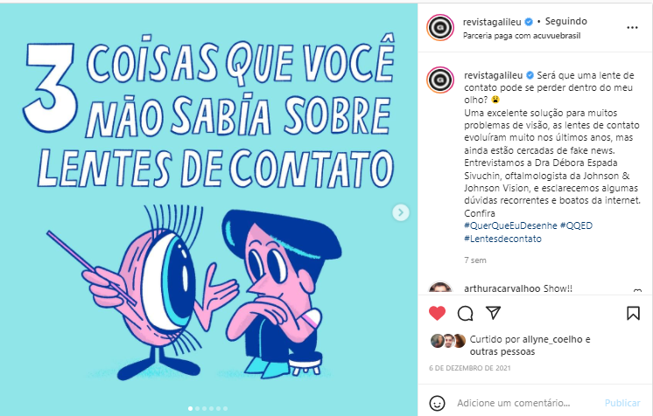
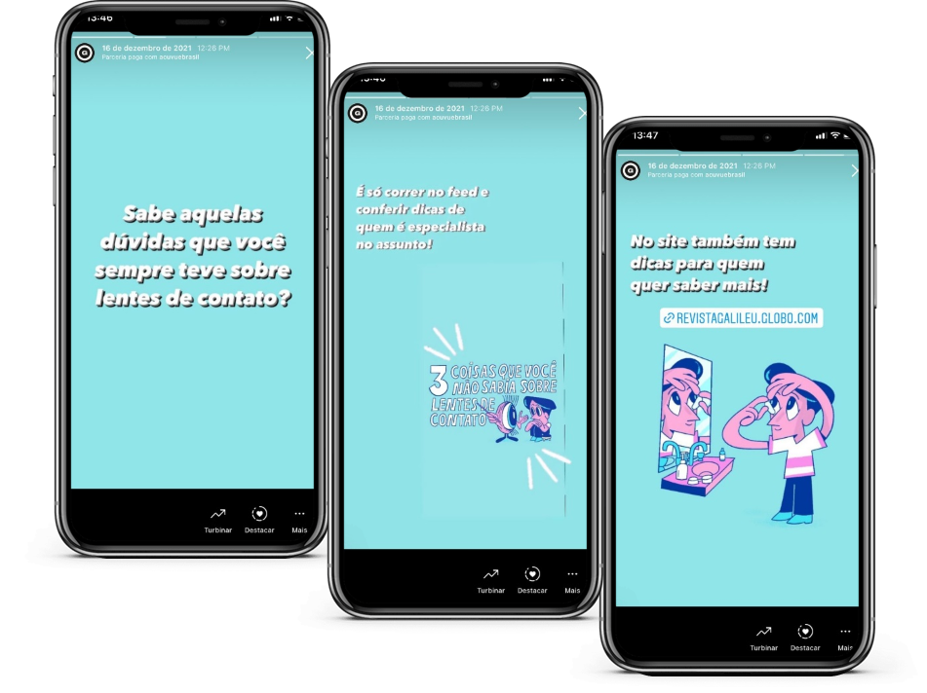
QUER QUE EU DESENHE?
Através da coluna ilustrada QUER QUE EU DESENHE?, desenvolvemos um especial de uma forma mais leve no Instagram para informar seus leitores sobre assuntos de grande relevância.
Será um carrossel com 7 ou mais fotos ilustradas.
As ilustrações serão reaplicadas nos stories, que ficarão gravados nos destaques do Instagram de GALILEU e também no site.
QUANDO: a ser viabilizado

Slide 16

CAPA DIGITAL
Junto com a marca, temos a possibilidade de produzir uma capa digital da GALILEU com conteúdo com curadoria especial para o Instagram e site abordando pautas de interesse da marca.
O especial pode ancorar ainda um dossiê digital sobre os assuntos de interesse do parceiro.
QUANDO: a ser viabilizado

Slide 17
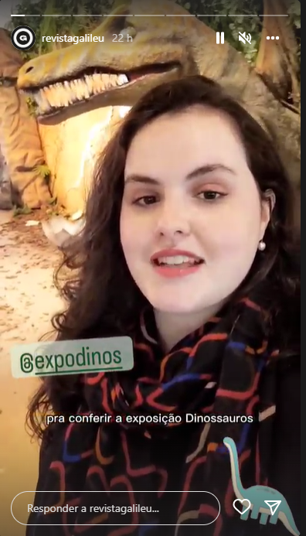
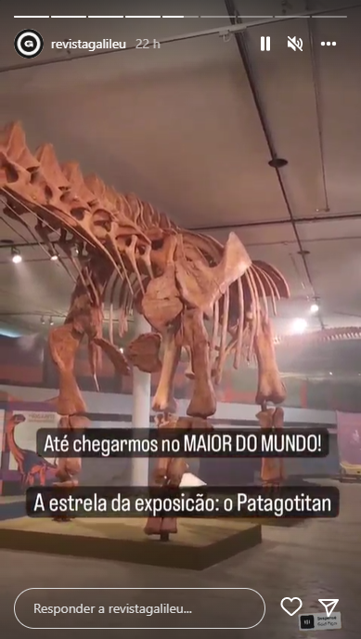
COBERTURA DE EVENTO
PATROCINADA
Galileu promove uma cobertura especial dos principais eventos geeks e de inovação em seu site e redes sociais, através de um conteúdo de qualidade, dinâmico e com linguagem exclusiva.
O parceiro pode oferecer uma cobertura editorial ou convidar a Galileu para cobrir sua participação em diferentes eventos com uma série de conteúdos exclusivos (pré, durante e pós evento), para gerar awareness para o parceiro.
QUANDO: a ser viabilizado

Slide 18
Atualizado 14/04/2025

